Slide 1
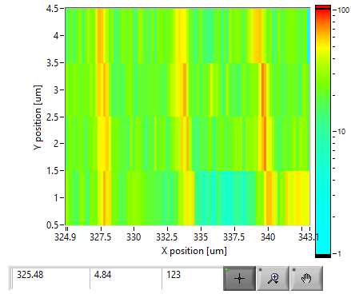
Scan parameters (Cariage):
Xaxis =18 mm
Step size 0.2 mm
Yaxis=3mm
Step size 1 mm
Acquisition time 1sec ( 0.1 sec)
Total points 346

Slide 2
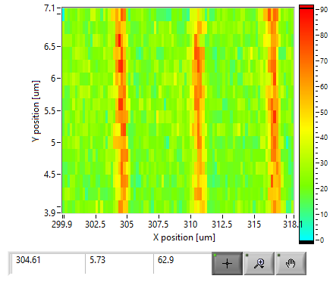
Scan parameters (Snake):
Xaxis =18 mm
Step size 0.2 mm
Yaxis=3mm
Step size 0.2 mm
Acquisition time 1sec ( 0.1 sec)
Total points 1456
Total time 35 min

Slide 3
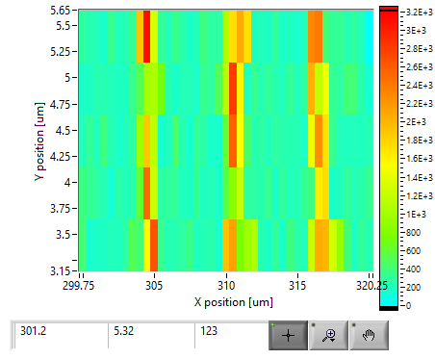
Scan parameters (Carriage):
Xaxis =20 mm
Step size 0.5 mm
Yaxis=2 mm
Step size 0.5 mm
Acquisition time 1sec ( 0.1 sec)
Total points 205
Total time 4:27 min

Slide 4
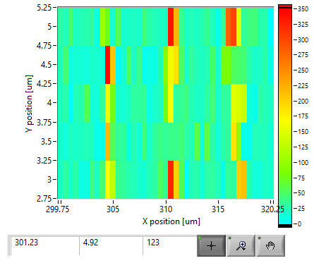
Scan parameters (Carriage):
Xaxis =20 mm
Step size 0.5 mm
Yaxis=2 mm
Step size 0.5 mm
Acquisition time 0.1sec ( 0.01 sec ?)
Total points 205
Total time 4:15 min

Slide 5
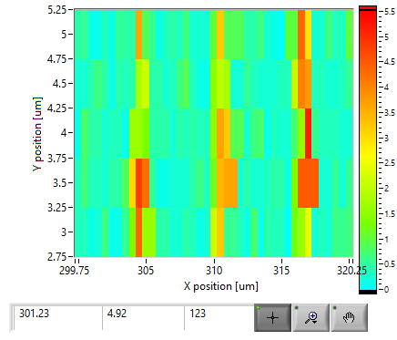
Scan parameters (Carriage):
Xaxis =20 mm
Step size 0.5 mm
Yaxis=2 mm
Step size 0.5 mm
Acquisition time 0.1sec ( 0.01 sec ?)
Total points 205
Total time 4:15 min
Time preset 10 sec

Slide 6
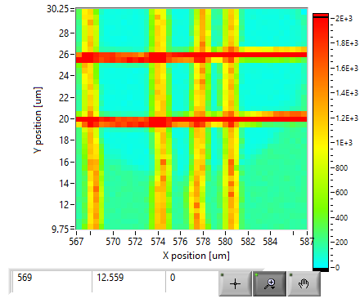
Scan parameters (Carriage):
Xaxis =20 mm
Step size 0.5 mm
Yaxis=20 mm
Step size 0.5 mm
Acquisition time 5sec ( 0.5 sec ?)
Total points 1681
Total time 30:150 min
Presicion 0.2 mm

Slide 7
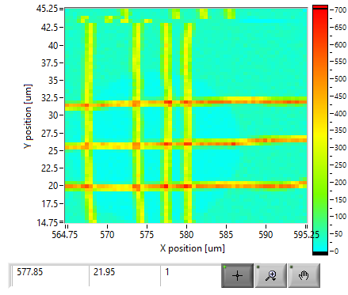
Scan parameters (Snake):
Xaxis =30 mm
Step size 0.5 mm
Yaxis=30 mm
Step size 0.5 mm
Acquisition time 1sec ( 0.1 sec ? 0.2 real time)
Total points 3721
Total time 46:48 min
Precision 0.2 mm
Proximity sensor: 71 mm
!! Αρκετά ομαλή κίνιση με επιτάχυνση 10mm/sec^2 και ταχύτητα 61 mm/sec
!! Τελευταίες γραμμές κουνήθηκε με το χέρι γιατί ήταν πολύ κοντά στην πλαστελίνη

Slide 8
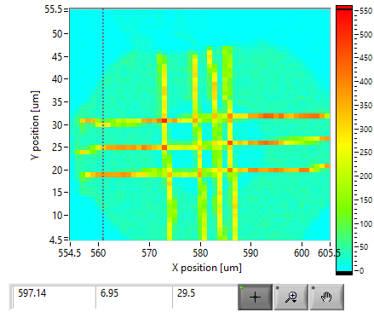
Scan parameters (Snake):
Xaxis =50 mm
Step size 0.5 mm
Yaxis=50 mm
Step size 0.5 mm
Acquisition time 1sec ( 0.1 sec ? 0.2 real time)
Total points 2601
Total time 39:12 min
Presicion 0.3 mm
Proximity sensor: 73 mm
!! Αρκετά ομαλή κίνηση με επιτάχυνση 10mm/sec^2 και ταχύτητα 61 mm/sec
!! Τελευταίες γραμμές μέτραγε πλαστελίνη

